Slide 1
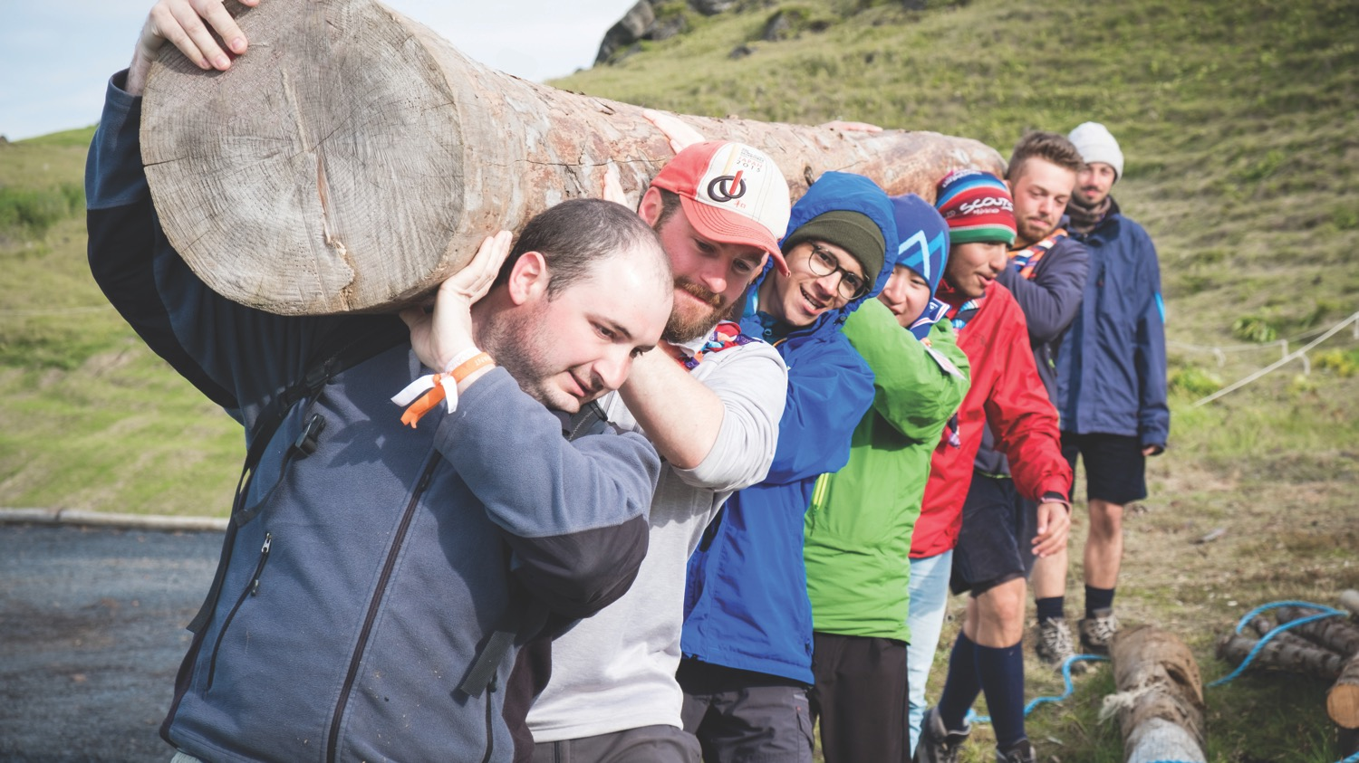

Всемирные требования
«Взрослые в Скаутинге»
ВЗРОСЛЫЕ В СКАУТИНГЕ

Slide 2
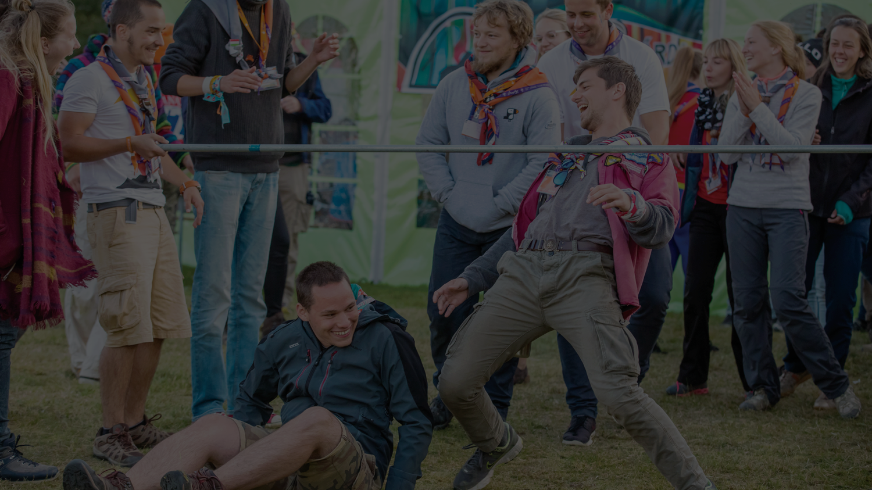
Миллионы взрослых
Скаутинг не мог бы существовать по всему миру без миллионов взрослых, в большинстве своём волонтёров, которые постоянно поддерживают Движение, выполняя широкий спектр ролей или функций.

Slide 3

Системный подход
Взрослые в Скаутинге – это
системный подход в поддержке взрослых
продвижение эффективности, приверженности и мотивации команд взрослых лидеров
для того, чтобы поддерживались лучшие и доступные для молодых людей программы.

Slide 4
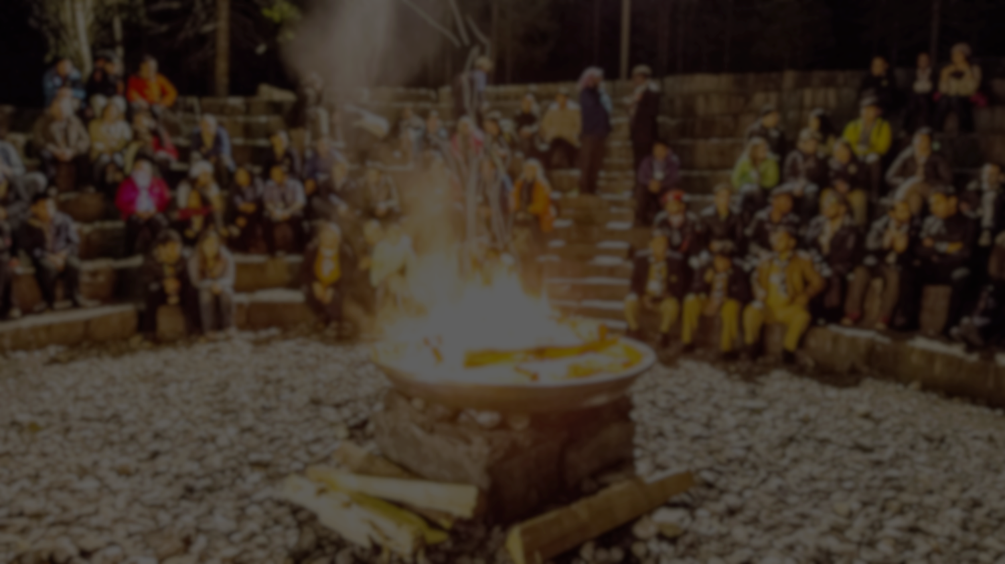
Сильная взаимосвязь …
Взрослые в Скаутинге
Взрослые в Скаутинге – это одно из трёх стратегических направлений, которые обеспечивают эффективную деятельность НСО:
МОЛОДЁЖНАЯ ПРОГРАММА
ОРГАНИЗАЦИОННОЕ РАЗВИТИЕ

Slide 5
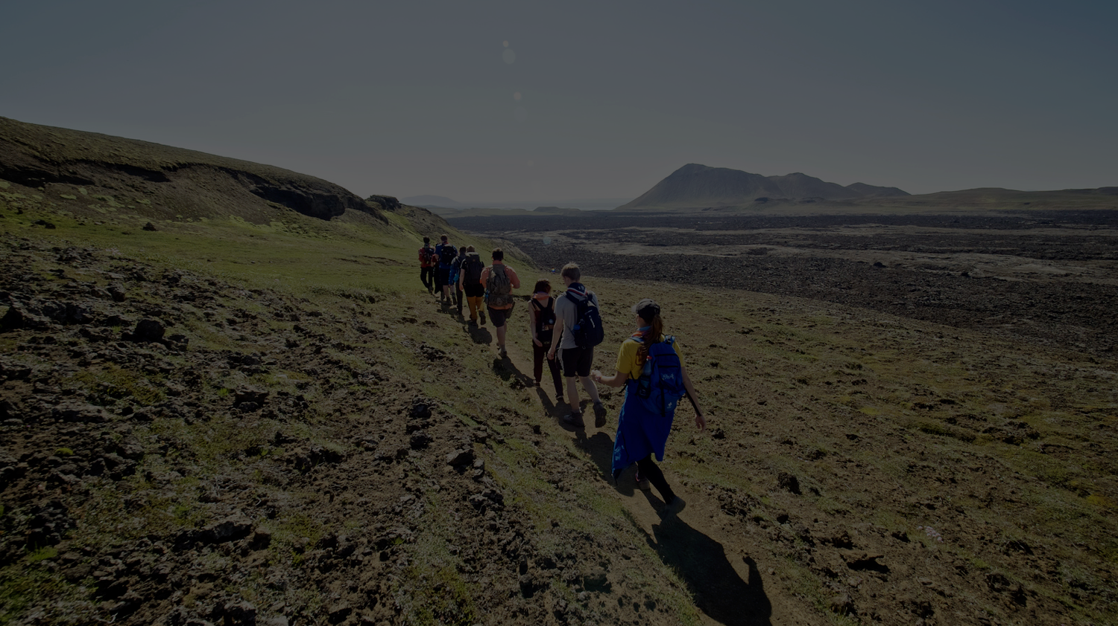
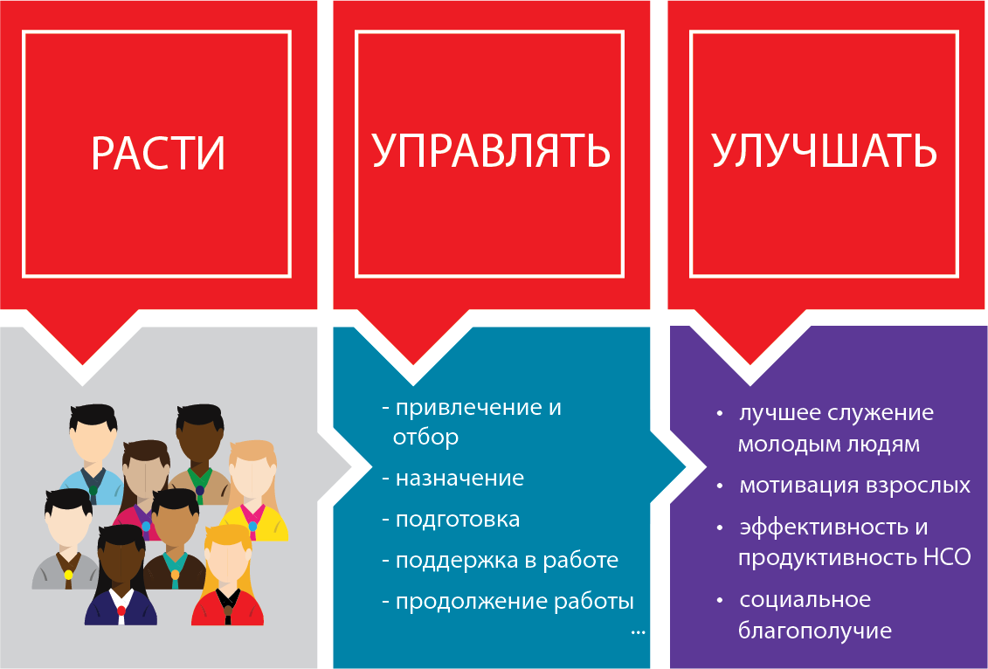
Стратегические результаты:

Slide 6

Жизненный цикл взрослых

Slide 7

Набор взрослых
Набор взрослых – это процесс поиска волонтёров или профессиональных работников для выполнения различных работ, задач, дел или функций, необходимых организации.
Этапы набора взрослых:
Оценка потребностей
Привлечение и отбор
Введение в Скаутинг
Взаимное соглашение
Назначение

Slide 8

Деятельность
Деятельность – это действие или процесс исполнения задач или функций. Для эффективной деятельности важно следующее:
Введение в деятельность
Система обучения
Операции
Внутренняя поддержка
Управление деятельностью
Управление деятельностью – это постоянный, комплексный и естественный процесс, который определяет взаимные ожидания и требуемую поддержку.

Slide 9
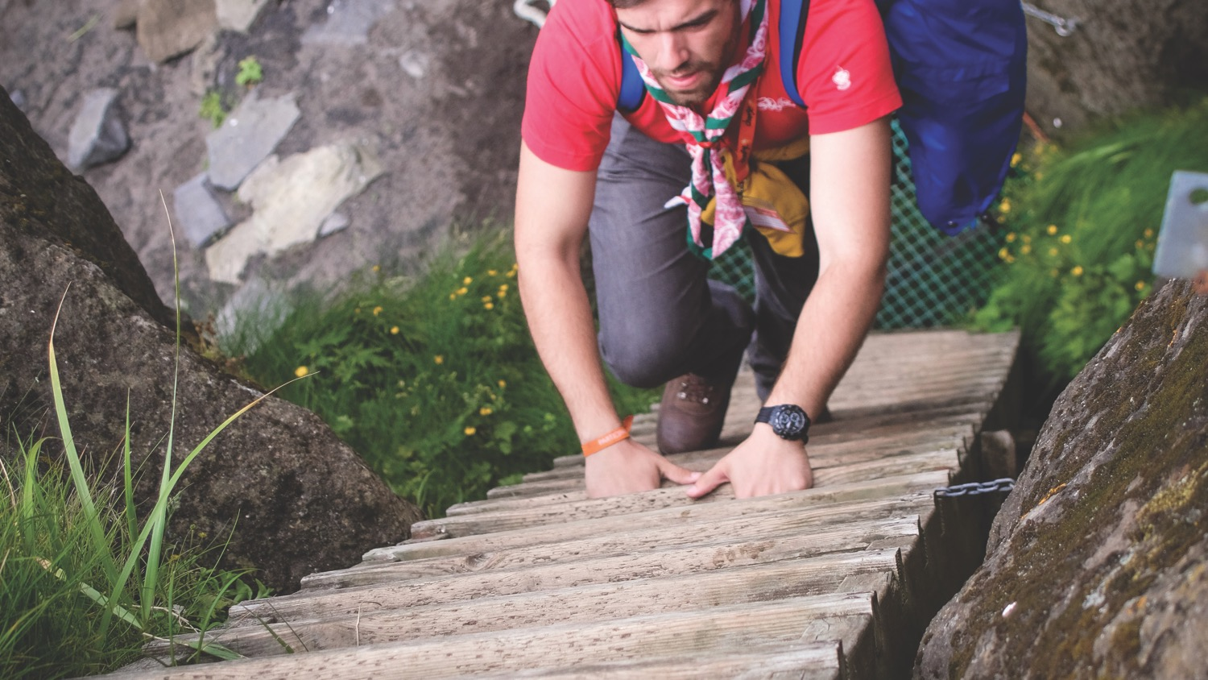
Решения о будущем
Требования «Взрослые в Скаутинге» настойчиво отстаивают мобильность и гибкость всех ролей и функций. Это открывает широкие возможности для деятельности на всех уровнях.
Возможные решения о будущем:
Продление деятельности
Новое назначение
Отставка
Решения о будущем позволяют хорошо управлять персоналом и помогают членам оставаться мотивированными для будущих действий.

Slide 10
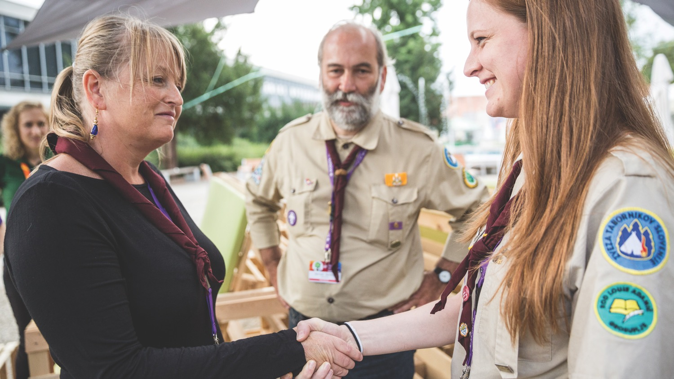
Признание
Все члены, хорошо исполняющую свою согласованную работу в своих ролях или функциях, должны получать признание.
Признание должно быть постоянным процессом, основанным на демонстрации успехов и личном развитии, формальным и неформальным, без материальных выгод и не только связанным с награждением.
Признание очень важно для большей вовлечённости членов, ведущей к успешному их удержанию в долгосрочной перспективе.

Slide 11
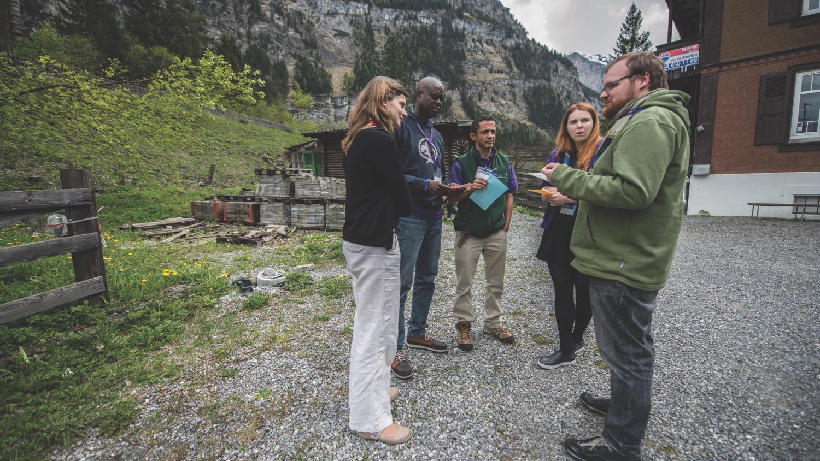
Стратегия удержания
Чтобы оставаться в Движении взрослые в Скаутинге должны:
доверять организации и верить, что им также доверяют, их уважают и поддерживают,
испытывать ответственность за НСО,
иметь возможности для регулярного обучения и постоянного развития лидерских качеств.
Взрослые должны ощущать успех от исполнения своих ролей или функций в Скаутинге и получать признание этого.
НСО должны ответить на это понятной Стратегией удержания.

Slide 12

Трёхлетний план 2017-2020
Взрослые в Скаутинге
В соответствии с Всемирными требованиями «Взрослые в Скаутинге» (ВвС) настойчиво применять все направления жизненного цикла Взрослых в Скаутинге (включая набор, обучение и удержание).
КПЭ: 80 НСО будут развивать свои внутренние процессы набора, обучения и удержания взрослых лидеров в соответствии со Всемирными требованиями ВвС.

Slide 13

Насколько
Жизненный цикл Взрослых в Скаутинге значим для вас?

Slide 14
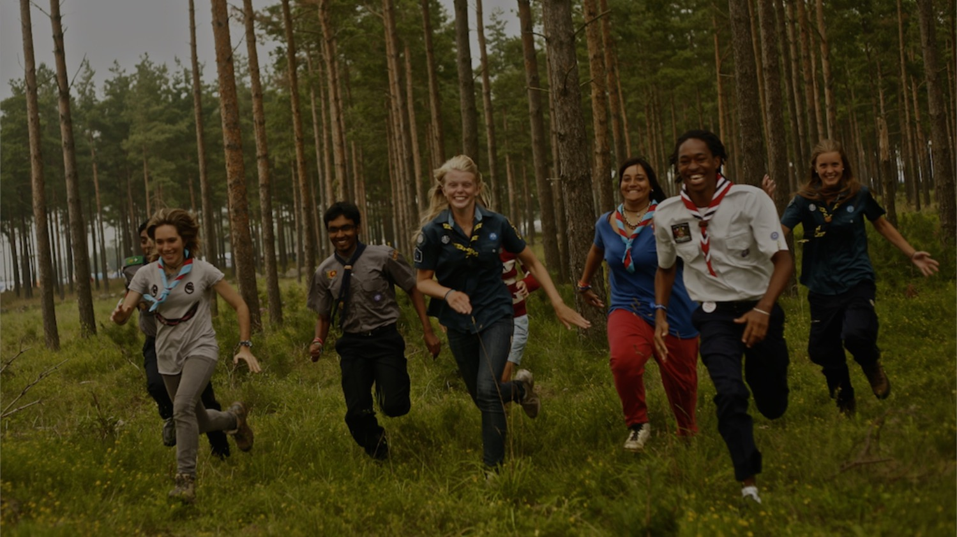
Спасибо!

